Slide 1
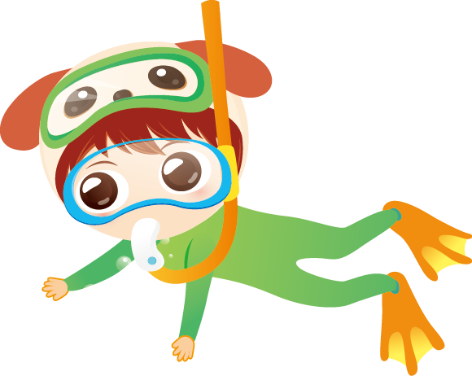
我喜歡浮潛
去年跟爸爸去小琉球練習浮潛
看到漂亮的小丑魚

